Slide 1
Книга наших професій
Підготували учні 11 класу Вільнотерешківської ЗОШ І-ІІІ ступенів ім.І.М.Волочая

Slide 2
Мета проекту
Основні питання проекту
Ознайомитись з обраними професіями;
Врахувати особисті якості, здібності і нахили при виборі професії;
Ознайомитись з навчальними закладами Полтавської області та України;
Розвивати вміння самоосвіти, роботи з документами, критичного оцінювання інформації.
Ким бути???
Історія та причини виникнення вибраної професії
Які знання потрібні людині, щоб опанувати цією професією?
Які якості особистості потрібні людині, щоб служити даній професії?
На яких підприємствах нашого міста необхідні фахівці, що володіють цією професією?

Slide 3
Етапи проекту
Типи професій
Людина- знакова система
Людина - техніка
Людина – природа
Людина – художній образ
Людина-людина
Заключний
Практично-виконавчий
Підготовчий

Slide 4
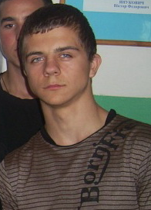
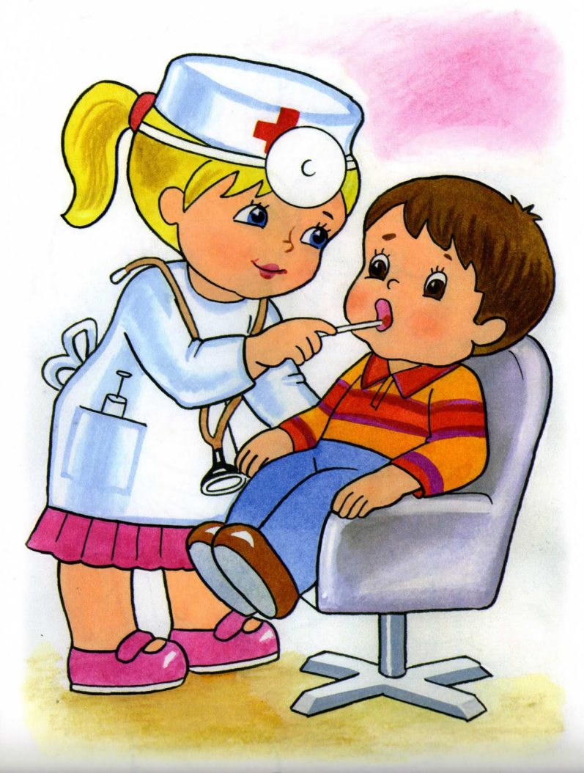

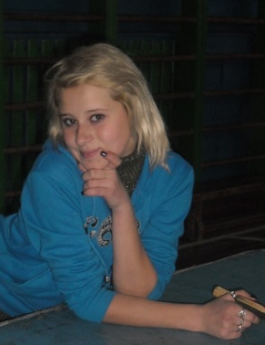
Людина – людина
Учні
Вид діяльності | Приклади професій
Виховання; навчання; управління; побутове, інформаційне, медичне, правове обслуговування тощо | Вчитель, лікар, міліціонер, адвокат, офіціант, стюардеса, екскурсовод, адміністраторкореспондент, продавець, тренер тощо
Білик Віктор
Слеба Юлія
Москаленко Надія

Slide 5
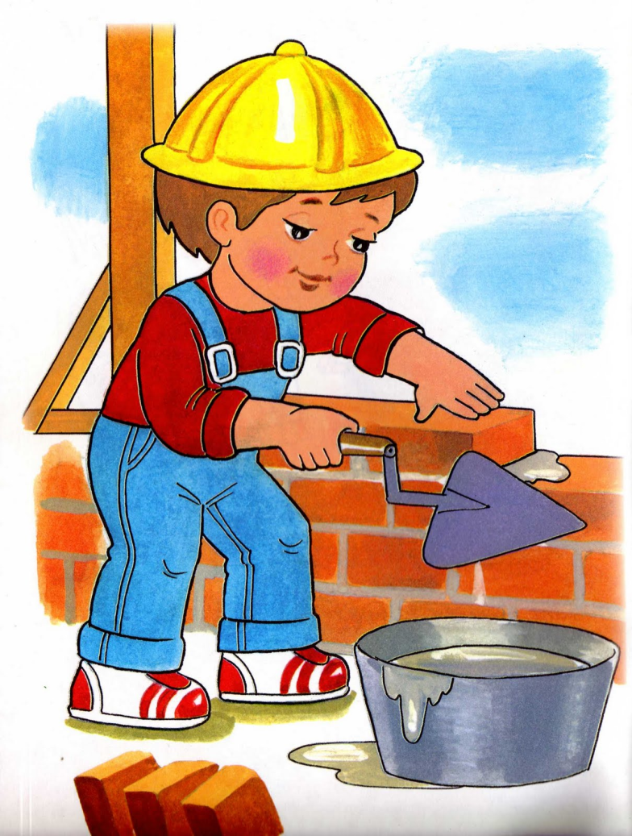
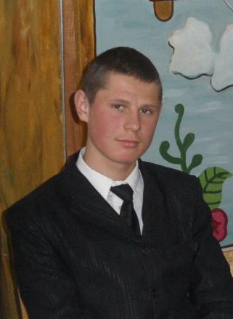
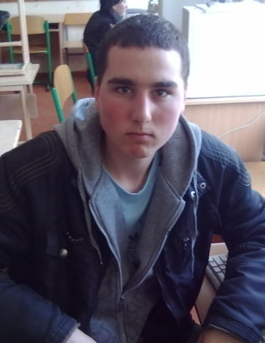
Людина – техніка
Учні
Вид діяльності | Приклади професій
Створення, монтаж, складання, управління, експлуатація, ремонт тощо | Електро-слюсар, водій, токар, шахтар, електрик, монтажник, фрезеру-вальник, газозварник, металург, машиніст, будівельник тощо
Погорілець Руслан
Волочай Вячеслав

Slide 6
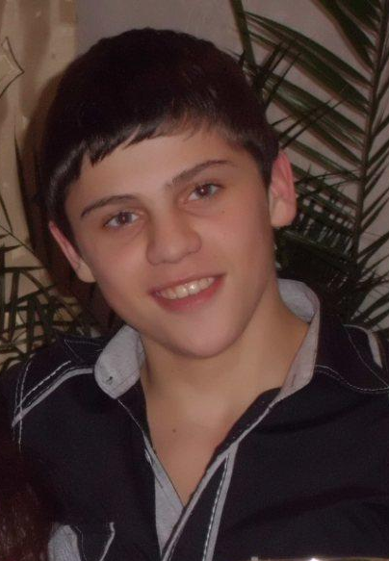
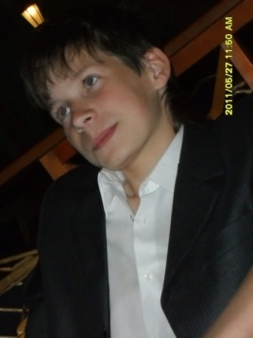
Людина – знакова система
Учні
Вид діяльності | Приклади професій
Обчислення, підрахунки, упорядкування, збирання, аналіз та зберігання інформації, виконання креслень, переклади текстів тощо | Бухгалтер, економіст, кресляр, оператор, конструктор, телеграфіст, перекладач, топограф, математик, програміст, друкарка, бібліотекар тощо
Рижий Артем
Горобець Євгеній

Slide 7
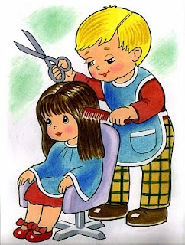
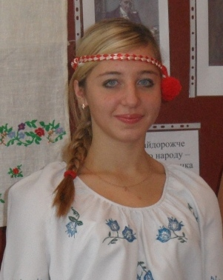
Людина – художній образ
Учні
Вид діяльності | Приклади професій
Художнє відображення дійсності, створення образів, відтворення, проектуван-ня, моделювання тощо | Архітектор, артист, ювелір, скульптор, художник, письменник, кінорежисер, дизайнер, модельєр, маляр, кулінар перукар, фотограф тощо
Волочай Юлія

Slide 8
Людина – природа
Учні
Вид діяльності | Приклади професій
Вивчення, дослідження, вирощування, догляд, профілактика захворювань, тощо | Геолог, хімік, агроном, селекціонер, садівник, зоотехнік, зоолог, лісник, птахівник, біолог, геофізик, ветеринар, дресирувальник диких тварин
Серед випускників жодну з професій даного типу не обрано

Slide 9
Діаграма професій
“Дитяча мрія”

Slide 10
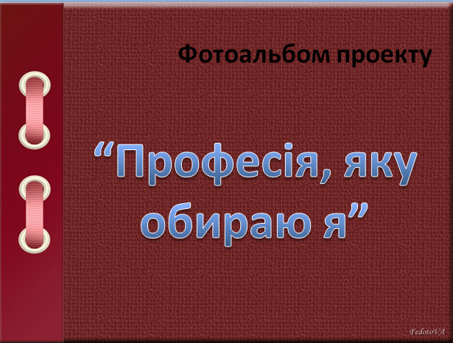
Фотозвіт проекту

Slide 11


Ми свій вибір зробили!
Тепер
вибір
за
Вами!
Автор данного шаблона:
Ермолаева Ирина Алексеевна

